Slide 1
WebGL入门
我是董美琪

Slide 2
01
基础入门

Slide 3
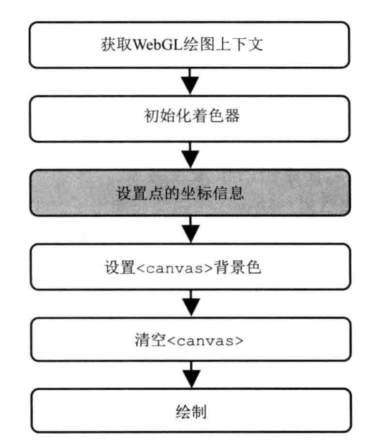
流程

Slide 4
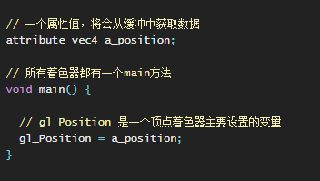
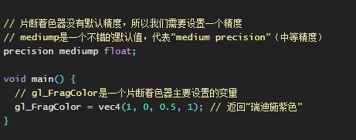
绘制二维图图形
1. 获取绘图上下文对象：
var gl = canvas.getContext('webgl');
2. 初始化着色器（着色器分为顶点着色器和片元着色器）
顶点着色器： 用来描述顶点特征的程序
片元着色器： 进行逐片元处理过程如光照的程序

Slide 5
着色器的变量声明方式
1. attribute变量： 传输的是与顶点有关的数据
2. uniform变量： 传输的是对于所有顶点都相关（或与顶点无关）的数据（全局变量）
3. textures变量： 纹理（纹理是一个数据序列，可以在着色程序运行中随意读取其中的数据。 大多数情况存放的是图像数据，但是纹理仅仅是数据序列， 你也可以随意存放除了颜色数据以外的其它数据。）
4. Varyings可变变量：
可变量是一种顶点着色器给片断着色器传值的方式，依照渲染的图元是点， 线还是三角形，顶点着色器中设置的可变量会在片断着色器运行中获取不同的插值。

Slide 6
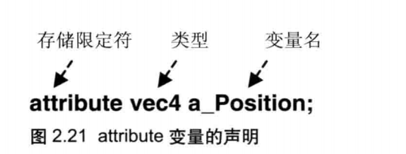
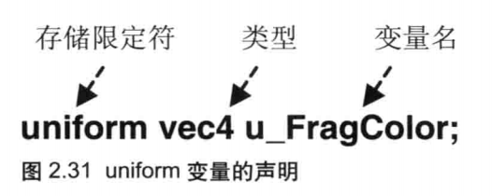
变量声明

Slide 7
GLSL ES数据类型
类别 | GLSL ES数据类型 | 描述
矢量 | vec2、vec3、vec4 | 具有2/3/4个浮点数元素的矢量
 | ivec2、ivec3、ivec4 | 具有2/3/4个整形元素的矢量
 | bvec2、bvec3、bvec4 | 具有2/3/4个布尔值元素的矢量
矩阵 | mat2、mat3、mat4 | 2*2、3*3、4*4的浮点数元素的矩阵（分别具有4,9,16个元素）

Slide 8
精度限定字
精度限定字 | 描述 | 默认数值范围和精度
 |  | Float | int
highp | 高精度，顶点着色器的最低精度 | （-2^62,2^62）精度2^-16 | (-2^-16,2^16)
mediump | 中精度，介于高精度与低精度之间，片元着色器的最低精度 | （-2^14,2^14）精度2^-10 | (-2^-10,2^10)
lowp | 低精度，低于中精度，可以表示所有颜色 | (-2,2)精度2^-8 | (-2^8, 2^8)

Slide 9
3.创建着色器方法
// 创建着色器方法，输入参数：渲染上下文，着色器类型，数据源
function createShader(gl, type, source) {
var shader = gl.createShader(type); // 创建着色器对象
gl.shaderSource(shader, source); // 提供数据源
gl.compileShader(shader); // 编译 -> 生成着色器
var success = gl.getShaderParameter(shader, gl.COMPILE_STATUS);
if (success) {
return shader;
}
console.log(gl.getShaderInfoLog(shader));
gl.deleteShader(shader);
}
var vertexShaderSource = document.getElementById("vertex").text;
var fragmentShaderSource = document.getElementById("fragment").text;
var vertexShader = createShader(gl, gl.VERTEX_SHADER, vertexShaderSource);
var fragmentShader = createShader(gl, gl.FRAGMENT_SHADER, fragmentShaderSource);

Slide 10
3. 创建程序
// 创建程序
function createProgram(gl, vertexShader, fragmentShader) {
var program = gl.createProgram();
gl.attachShader(program, vertexShader);
gl.attachShader(program, fragmentShader);
gl.linkProgram(program);
var success = gl.getProgramParameter(program, gl.LINK_STATUS);
if (success) {
return program;
}
console.log('---', gl.getProgramInfoLog(program));
gl.deleteProgram(program);
}
var program = createProgram(gl, vertexShader, fragmentShader);

Slide 11
获取缓冲区数据
// 获取顶点数据
var positionAttributeLocation = gl.getAttribLocation(program, "a_position");
// 创建顶点缓冲区
var positionBuffer = gl.createBuffer();
gl.bindBuffer(gl.ARRAY_BUFFER, positionBuffer);
var positions = [
0, 0,
0, 1,
1, 0，
];
//将顶点数据存储在缓冲区中
gl.bufferData(gl.ARRAY_BUFFER, new Float32Array(positions), gl.STATIC_DRAW);

Slide 12
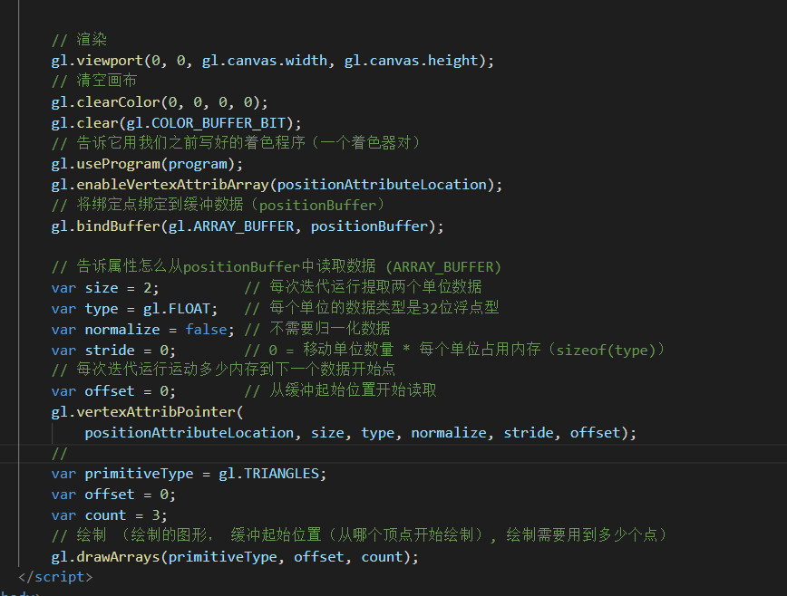
绘制

Slide 13
02
坐标系

Slide 14
